Slide 1
ТОГБПОУ «Мичуринский аграрный техникум»
Учебный проект на тему:
Место русского языка
в мировой системе языков
Подготовили: обучающиеся 1 курса группы ТОР11 Кочков Андрей и Масалов Егор
Руководитель: Свиридов А.В.
с. Турмасово
2018/2019 учебный год

Slide 2
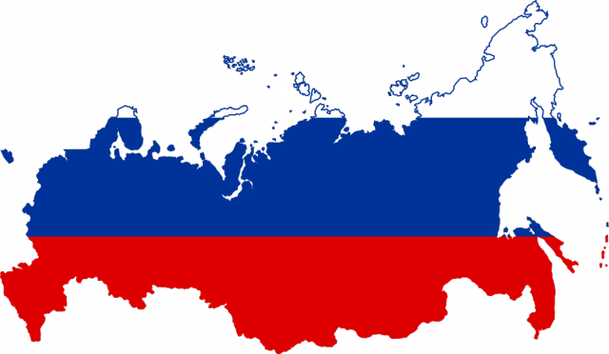
Современный русский литературный язык —
один из наиболее распространённых и богатых языков мира, на котором говорят за пределами основной территории его распространения представители разных народов, общаясь не только с исконными носителями русского языка, но и между собой.

Slide 3
Русский язык входит в число наиболее распространенных языков мира. На земном шаре на нем говорят около 250 млн. человек.
Русский язык занимает пятое место в мире после :
китайский(на нем говорят свыше 1 млрд. человек),
английский (420 млн.),
хинди и урду (320 млн.)
испанский (300 млн.).

Slide 4
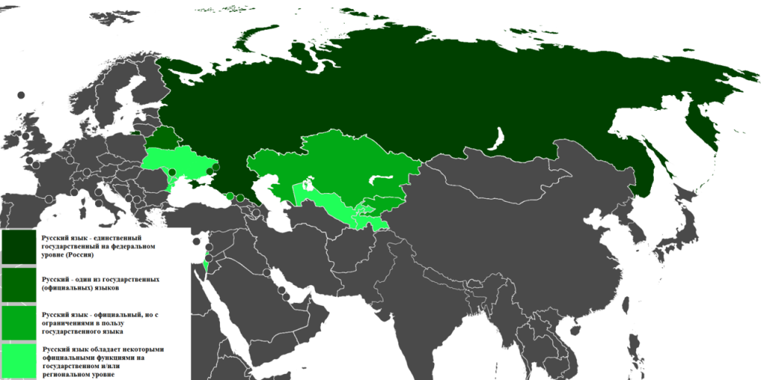
Русский язык – язык межнационального общения.

Slide 5
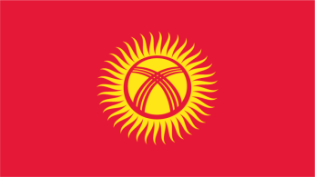
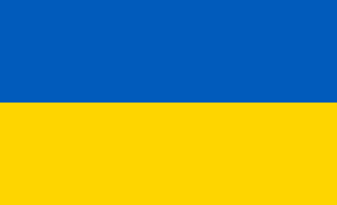
Русский язык является официальным языком Казахстана, Киргизии, Абхазии, Южной Осетии и отдельных регионов Украины.

Slide 6
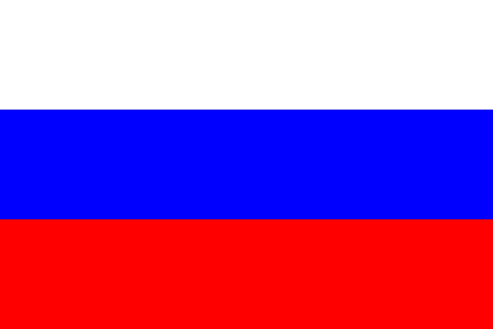
Русский язык является государственным языком Российской Федерации, и потому вся жизнь государства и общества без него немыслима.

Slide 7
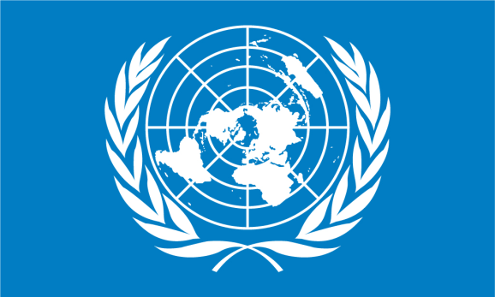
На русском языке публикуются документы Организации Объединенных Наций, на нем написаны Международные соглашения и договоры по важным жизненным вопросам сотрудничества народов земного шара.

Slide 8
Русский язык всеми признается одним из важнейших мировых языков.

